Slide 1
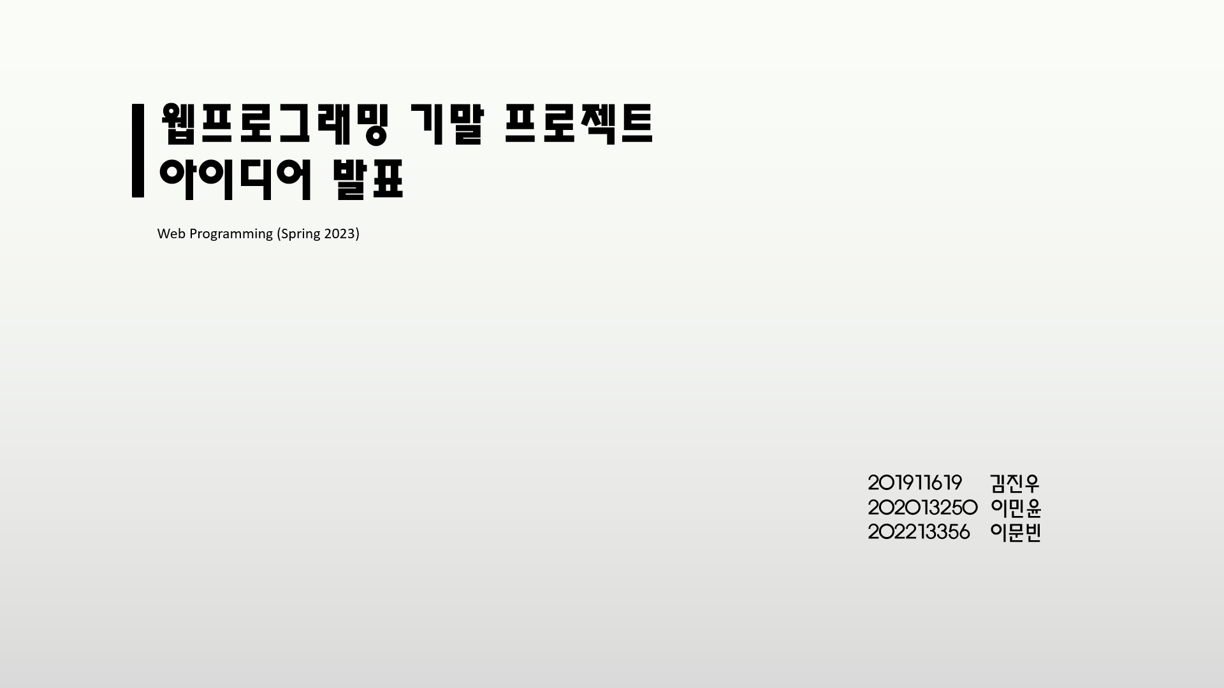
웹프로그래밍 기말 프로젝트 아이디어 발표
Web Programming (Spring 2023)
201911619 김진우
202013250 이민윤
202213356 이문빈

Slide 2
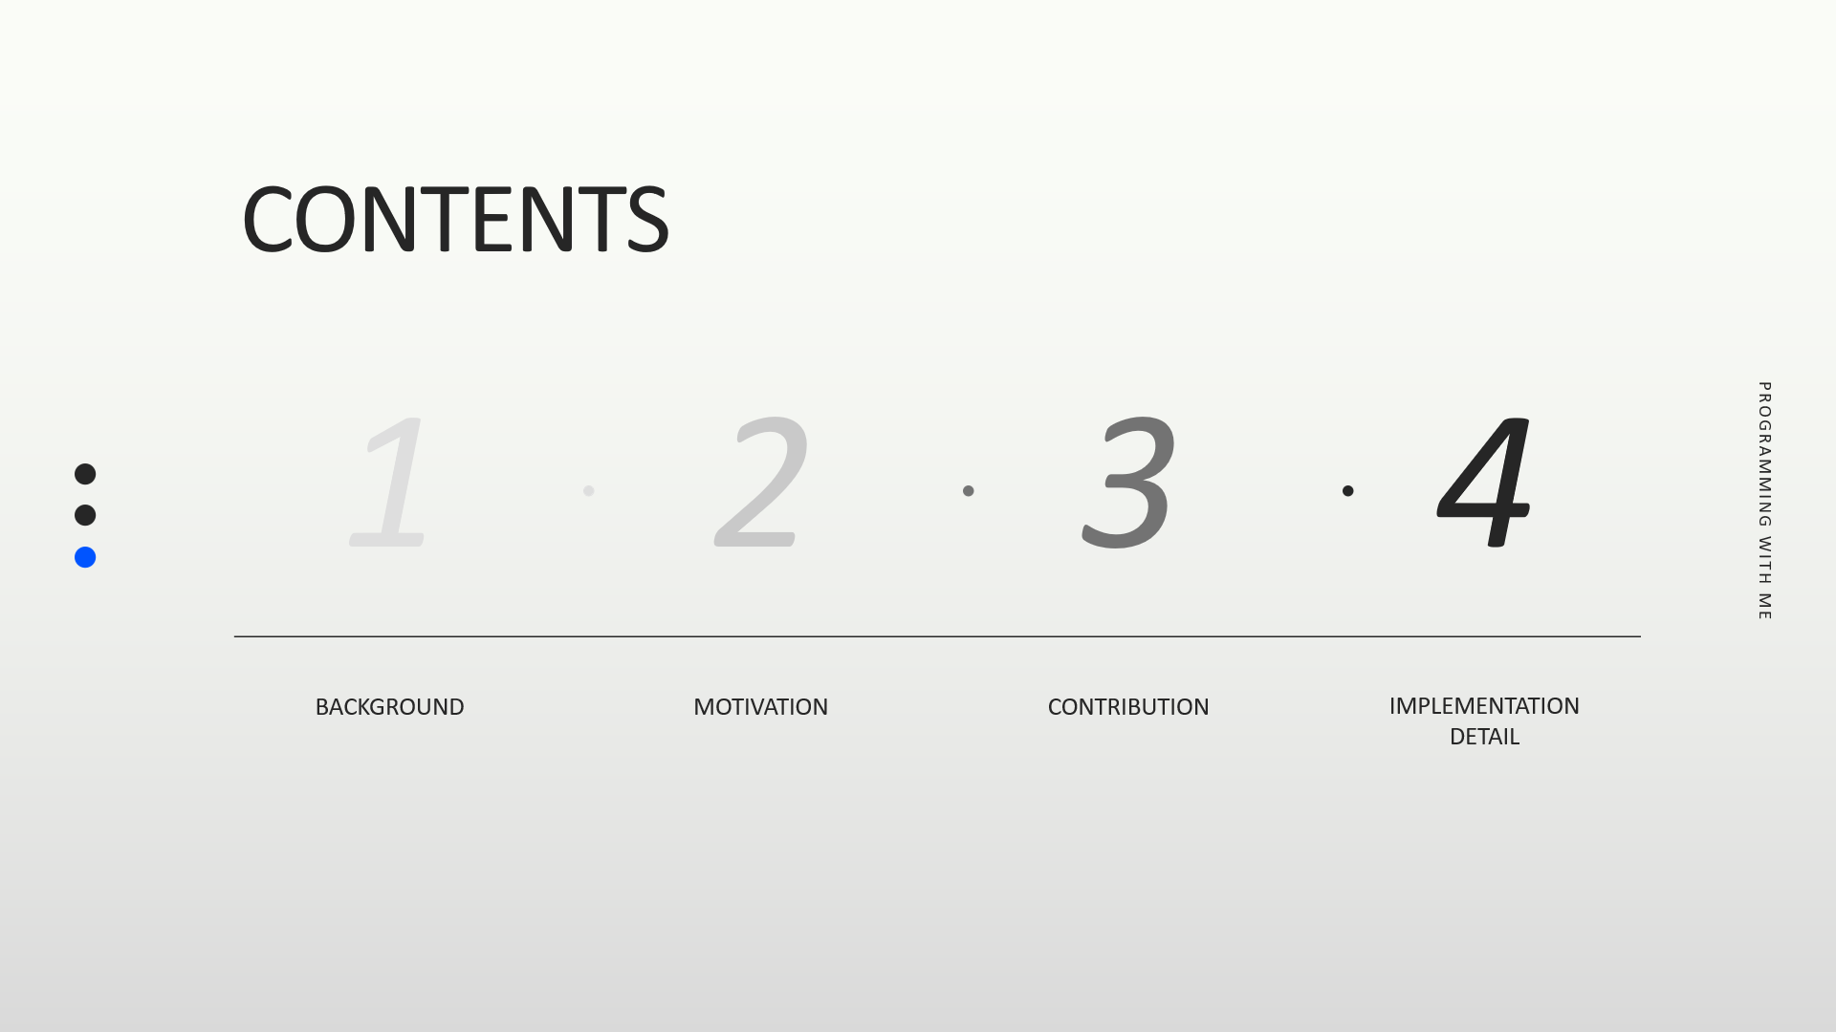
CONTENTS
1
2
3
4
PROGRAMMING WITH ME
BACKGROUND
MOTIVATION
CONTRIBUTION
IMPLEMENTATION DETAIL

Slide 3
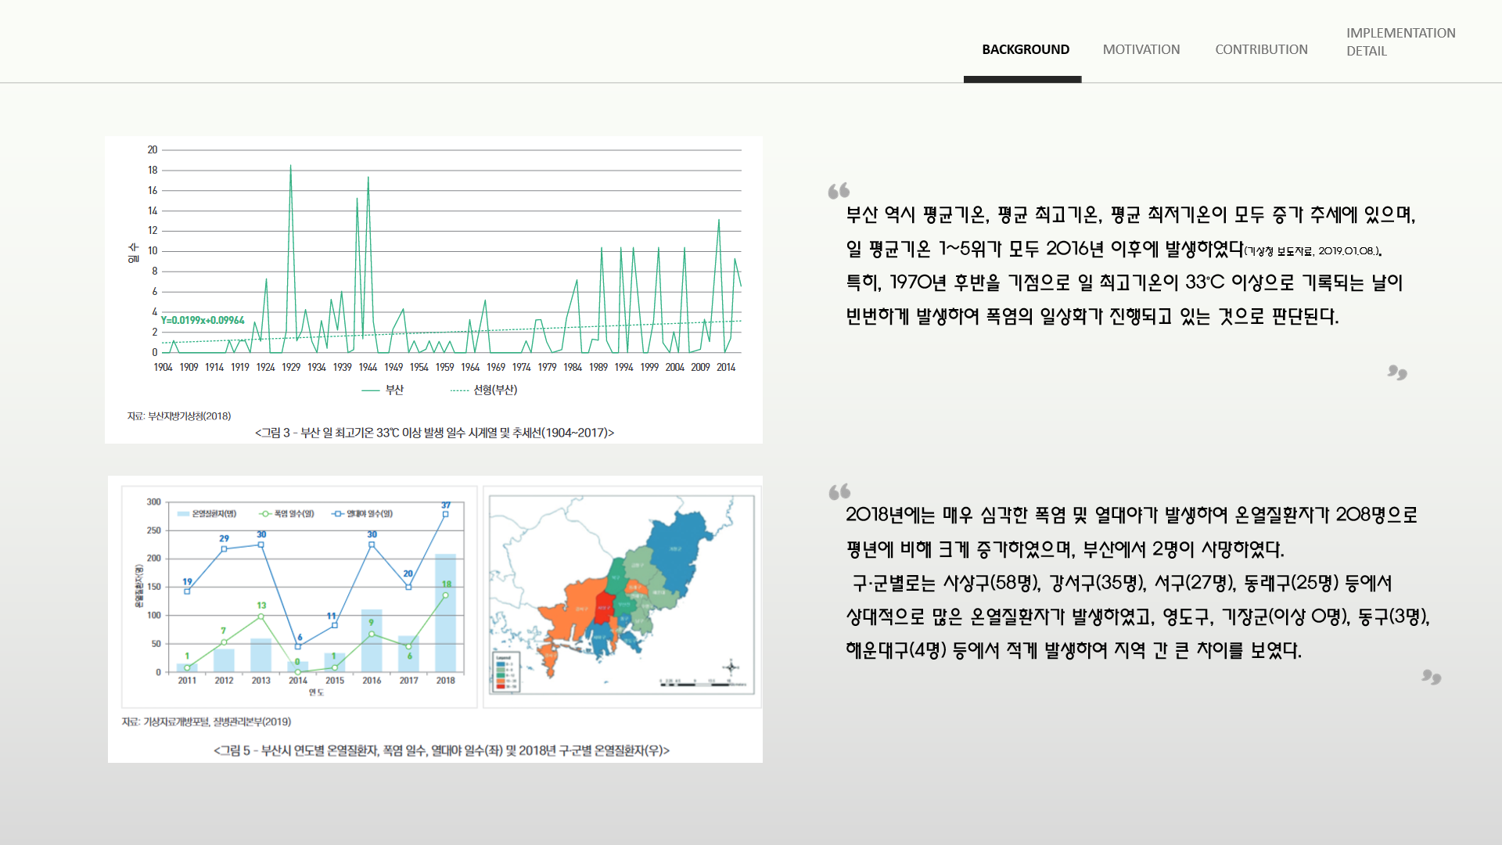
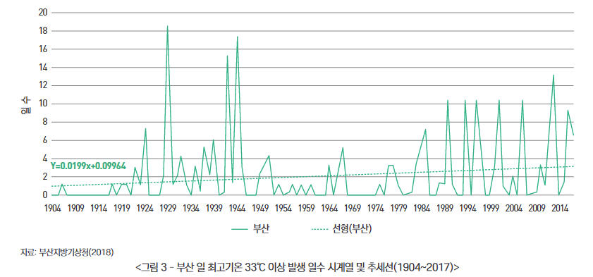


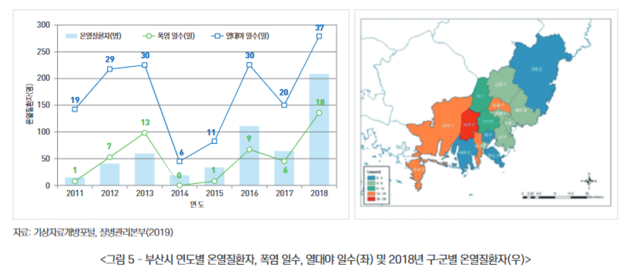
BACKGROUND
MOTIVATION
CONTRIBUTION
IMPLEMENTATION DETAIL
부산 역시 평균기온, 평균 최고기온, 평균 최저기온이 모두 증가 추세에 있으며, 일 평균기온 1~5위가 모두 2016년 이후에 발생하였다(기상청 보도자료, 2019.01.08.). 특히, 1970년 후반을 기점으로 일 최고기온이 33°C 이상으로 기록되는 날이 빈번하게 발생하여 폭염의 일상화가 진행되고 있는 것으로 판단된다.
2018년에는 매우 심각한 폭염 및 열대야가 발생하여 온열질환자가 208명으로 평년에 비해 크게 증가하였으며, 부산에서 2명이 사망하였다.
구·군별로는 사상구(58명), 강서구(35명), 서구(27명), 동래구(25명) 등에서 상대적으로 많은 온열질환자가 발생하였고, 영도구, 기장군(이상 0명), 동구(3명), 해운대구(4명) 등에서 적게 발생하여 지역 간 큰 차이를 보였다.

Slide 4
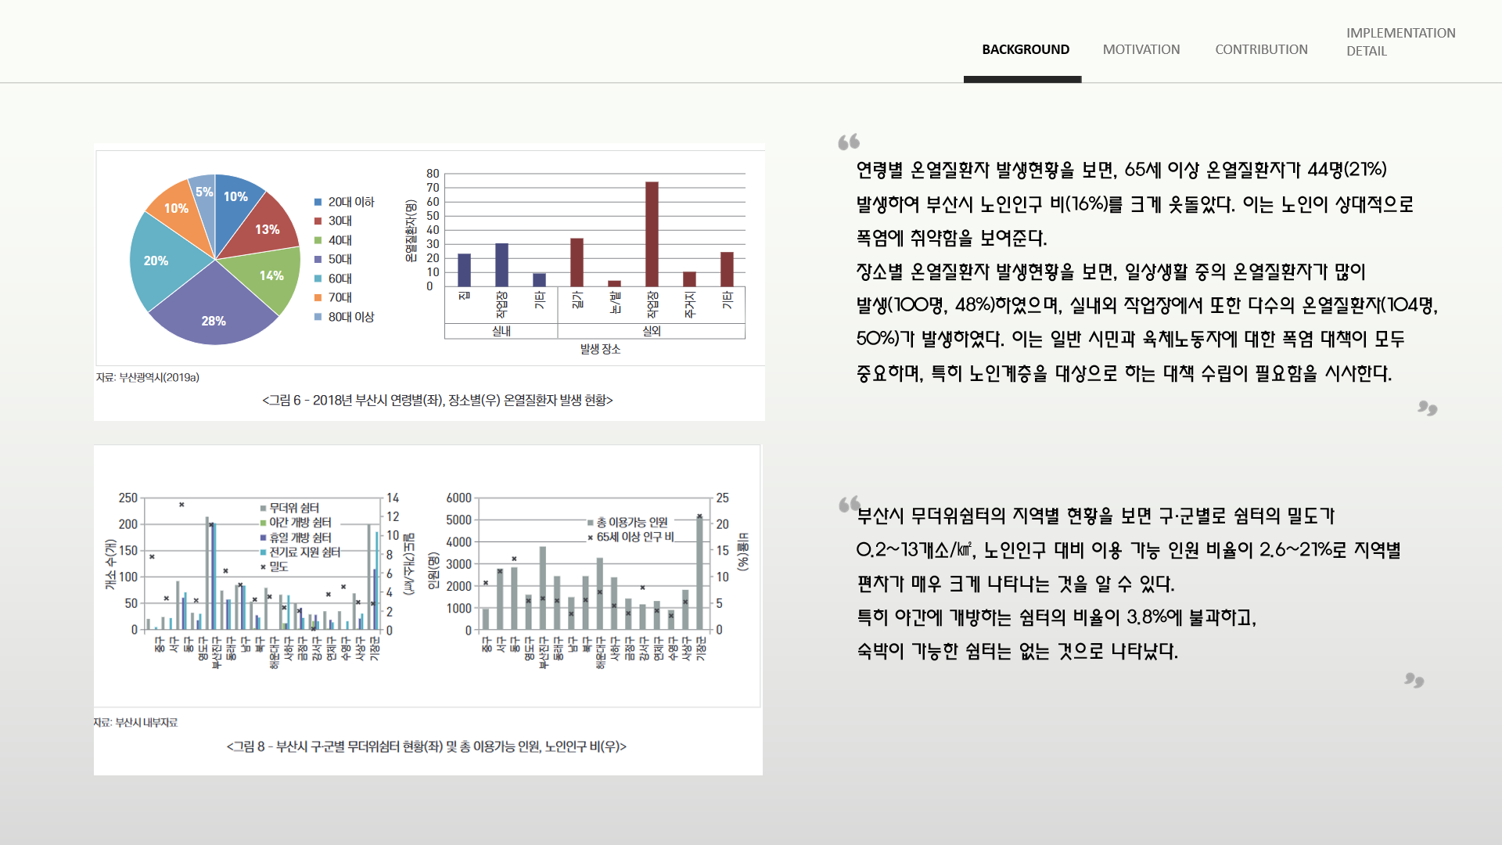
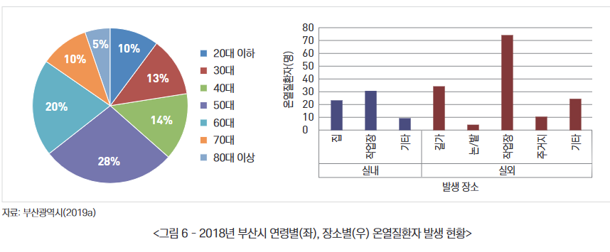
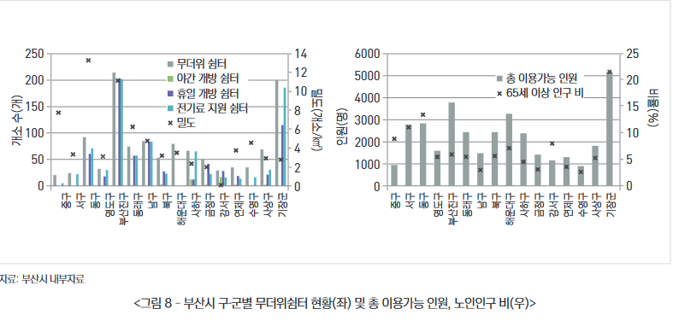
BACKGROUND
MOTIVATION
CONTRIBUTION
IMPLEMENTATION DETAIL
연령별 온열질환자 발생현황을 보면, 65세 이상 온열질환자가 44명(21%) 발생하여 부산시 노인인구 비(16%)를 크게 웃돌았다. 이는 노인이 상대적으로 폭염에 취약함을 보여준다. 장소별 온열질환자 발생현황을 보면, 일상생활 중의 온열질환자가 많이 발생(100명, 48%)하였으며, 실내외 작업장에서 또한 다수의 온열질환자(104명, 50%)가 발생하였다. 이는 일반 시민과 육체노동자에 대한 폭염 대책이 모두 중요하며, 특히 노인계층을 대상으로 하는 대책 수립이 필요함을 시사한다.
부산시 무더위쉼터의 지역별 현황을 보면 구·군별로 쉼터의 밀도가 0.2~13개소/㎢, 노인인구 대비 이용 가능 인원 비율이 2.6~21%로 지역별 편차가 매우 크게 나타나는 것을 알 수 있다. 특히 야간에 개방하는 쉼터의 비율이 3.8%에 불과하고, 숙박이 가능한 쉼터는 없는 것으로 나타났다.

Slide 5
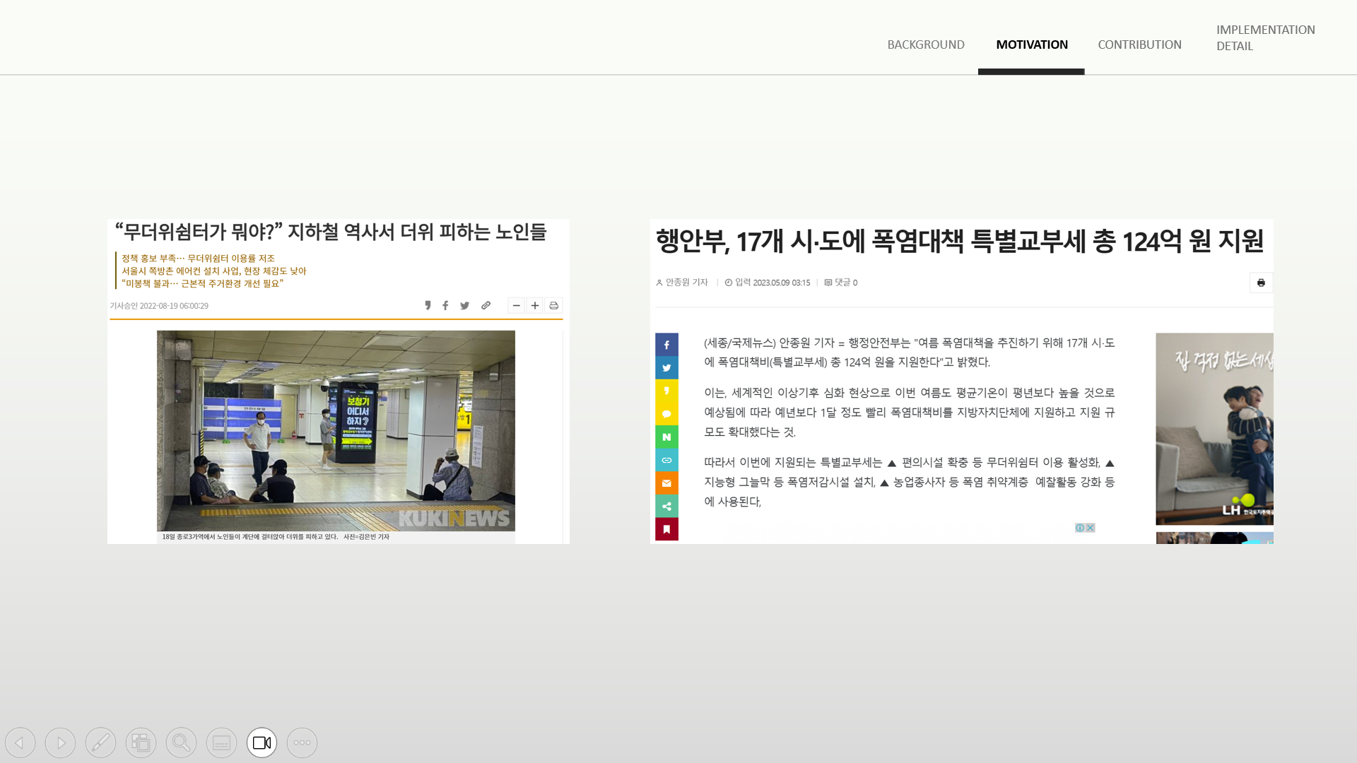
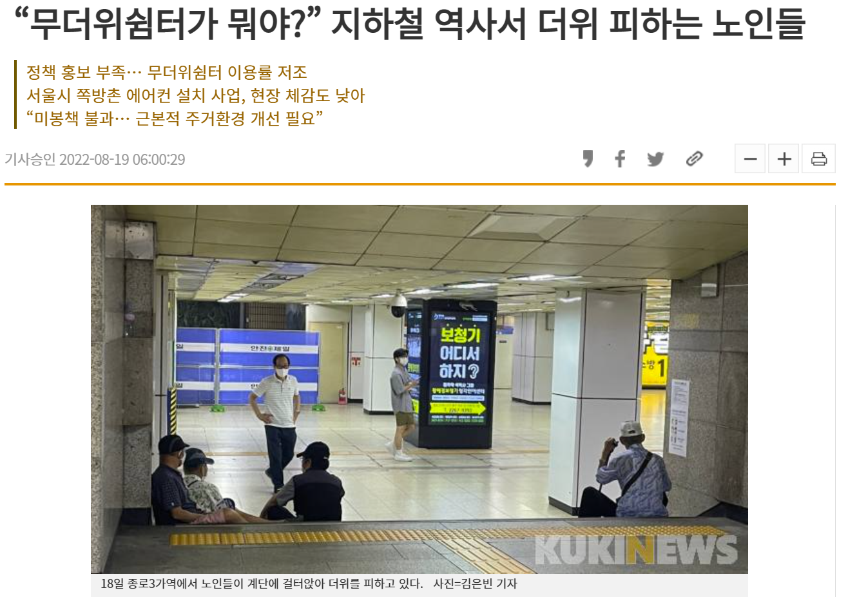
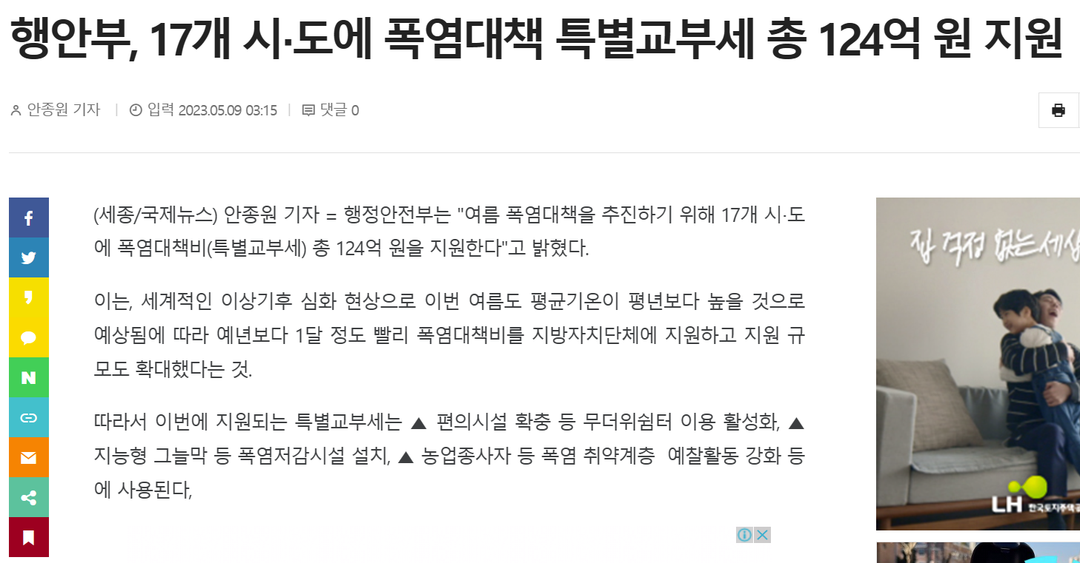
BACKGROUND
MOTIVATION
CONTRIBUTION
IMPLEMENTATION DETAIL

Slide 6
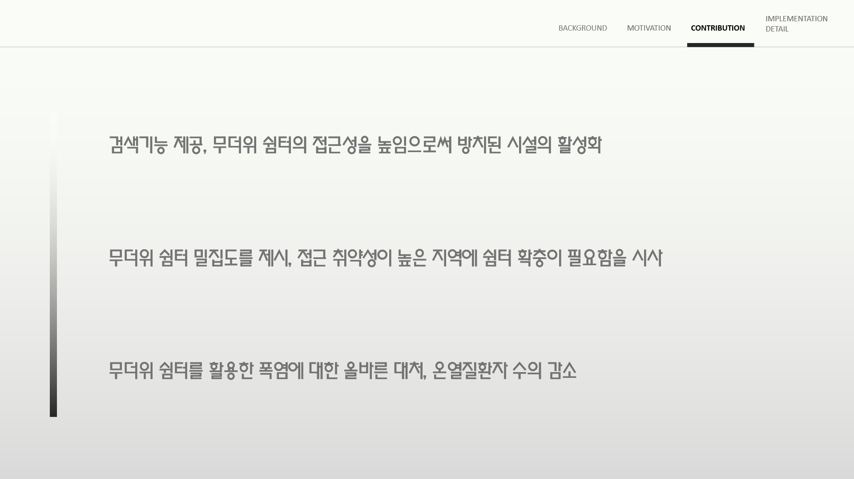
BACKGROUND
MOTIVATION
CONTRIBUTION
IMPLEMENTATION DETAIL
검색기능 제공, 무더위 쉼터의 접근성을 높임으로써 방치된 시설의 활성화
무더위 쉼터 밀집도를 제시, 접근 취약성이 높은 지역에 쉼터 확충이 필요함을 시사
무더위 쉼터를 활용한 폭염에 대한 올바른 대처, 온열질환자 수의 감소

Slide 7
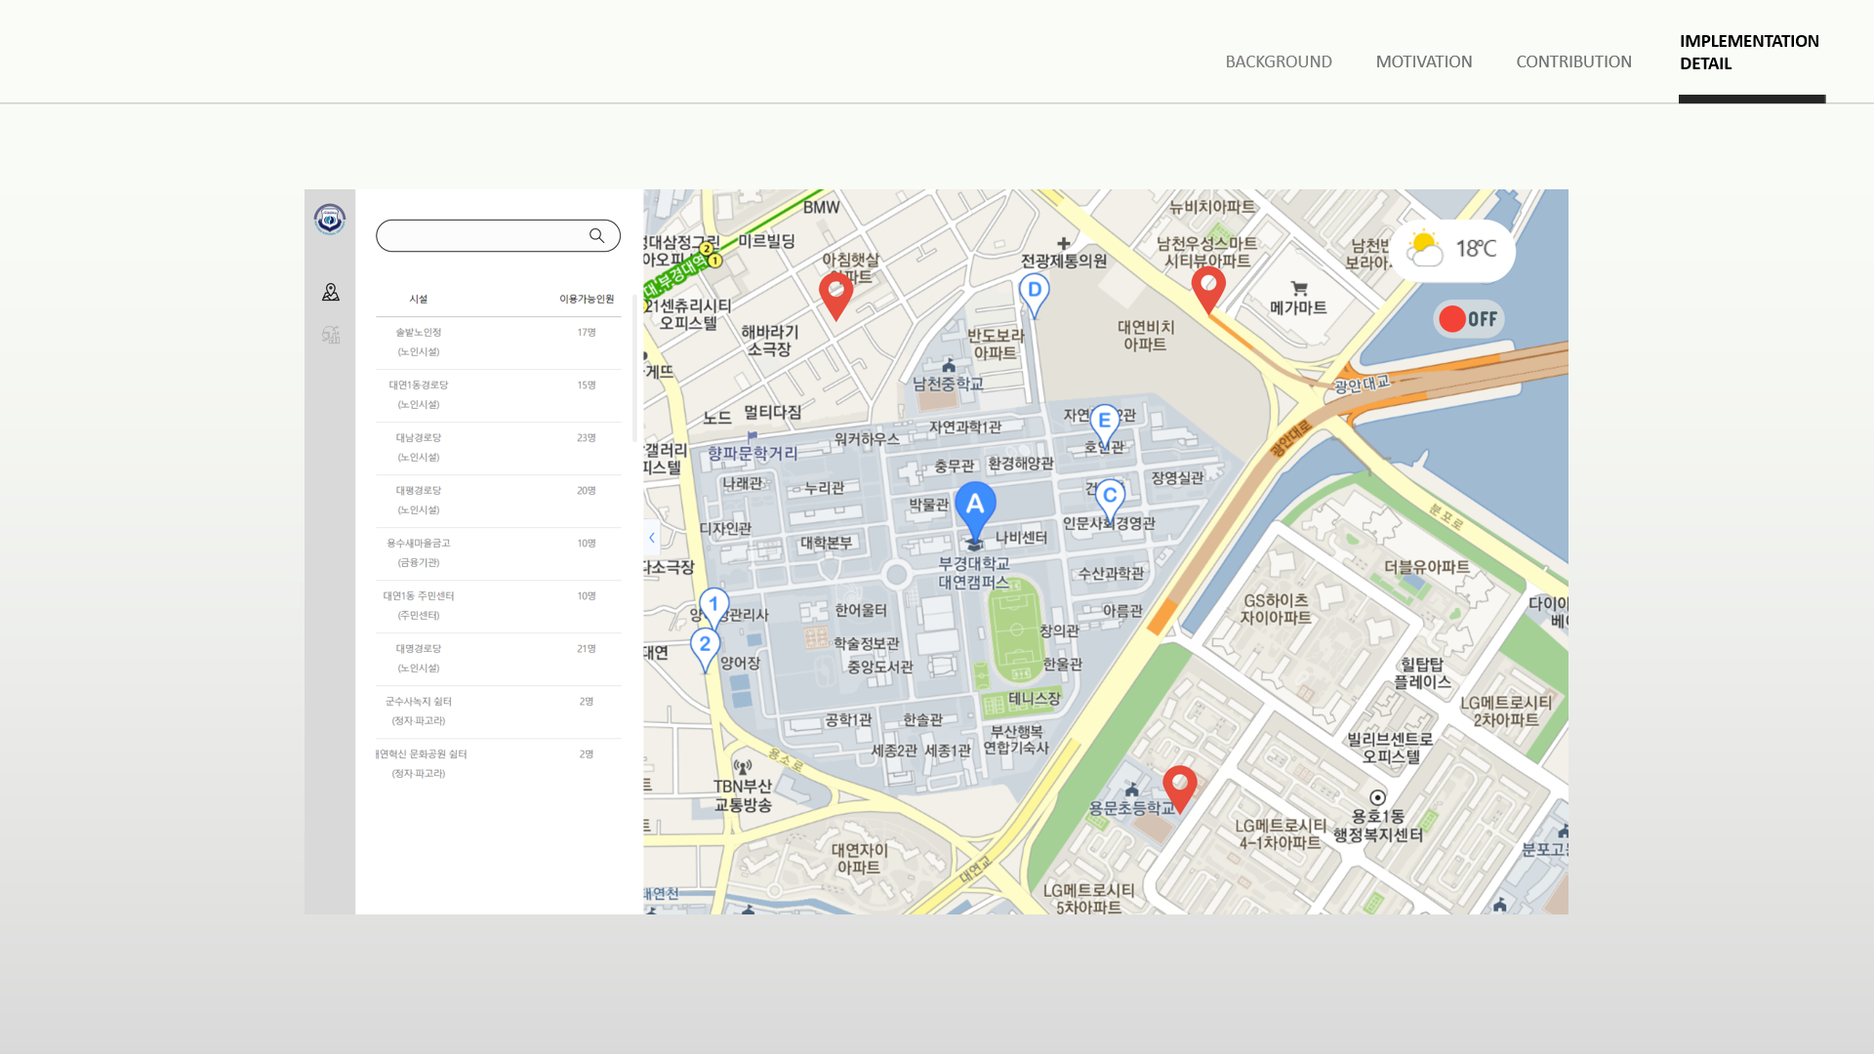
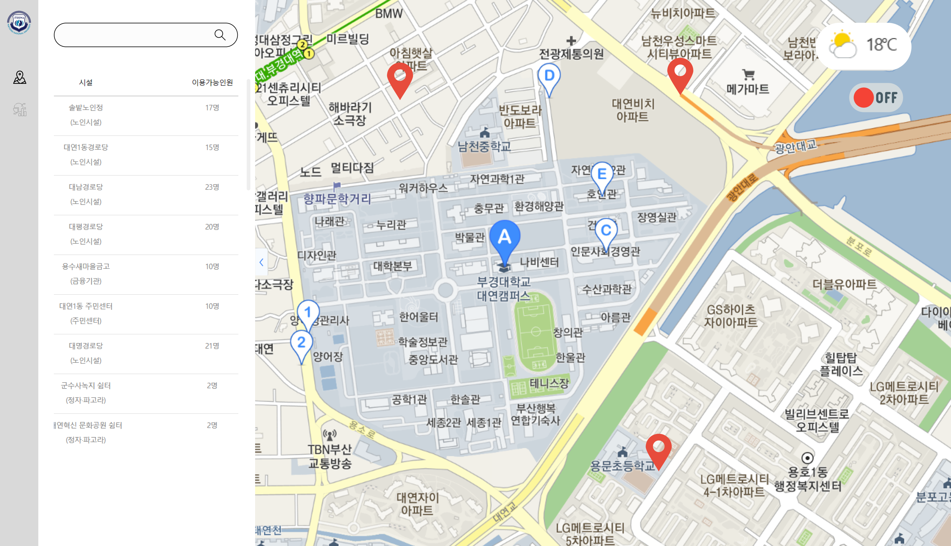
BACKGROUND
MOTIVATION
CONTRIBUTION
IMPLEMENTATION DETAIL

Slide 8
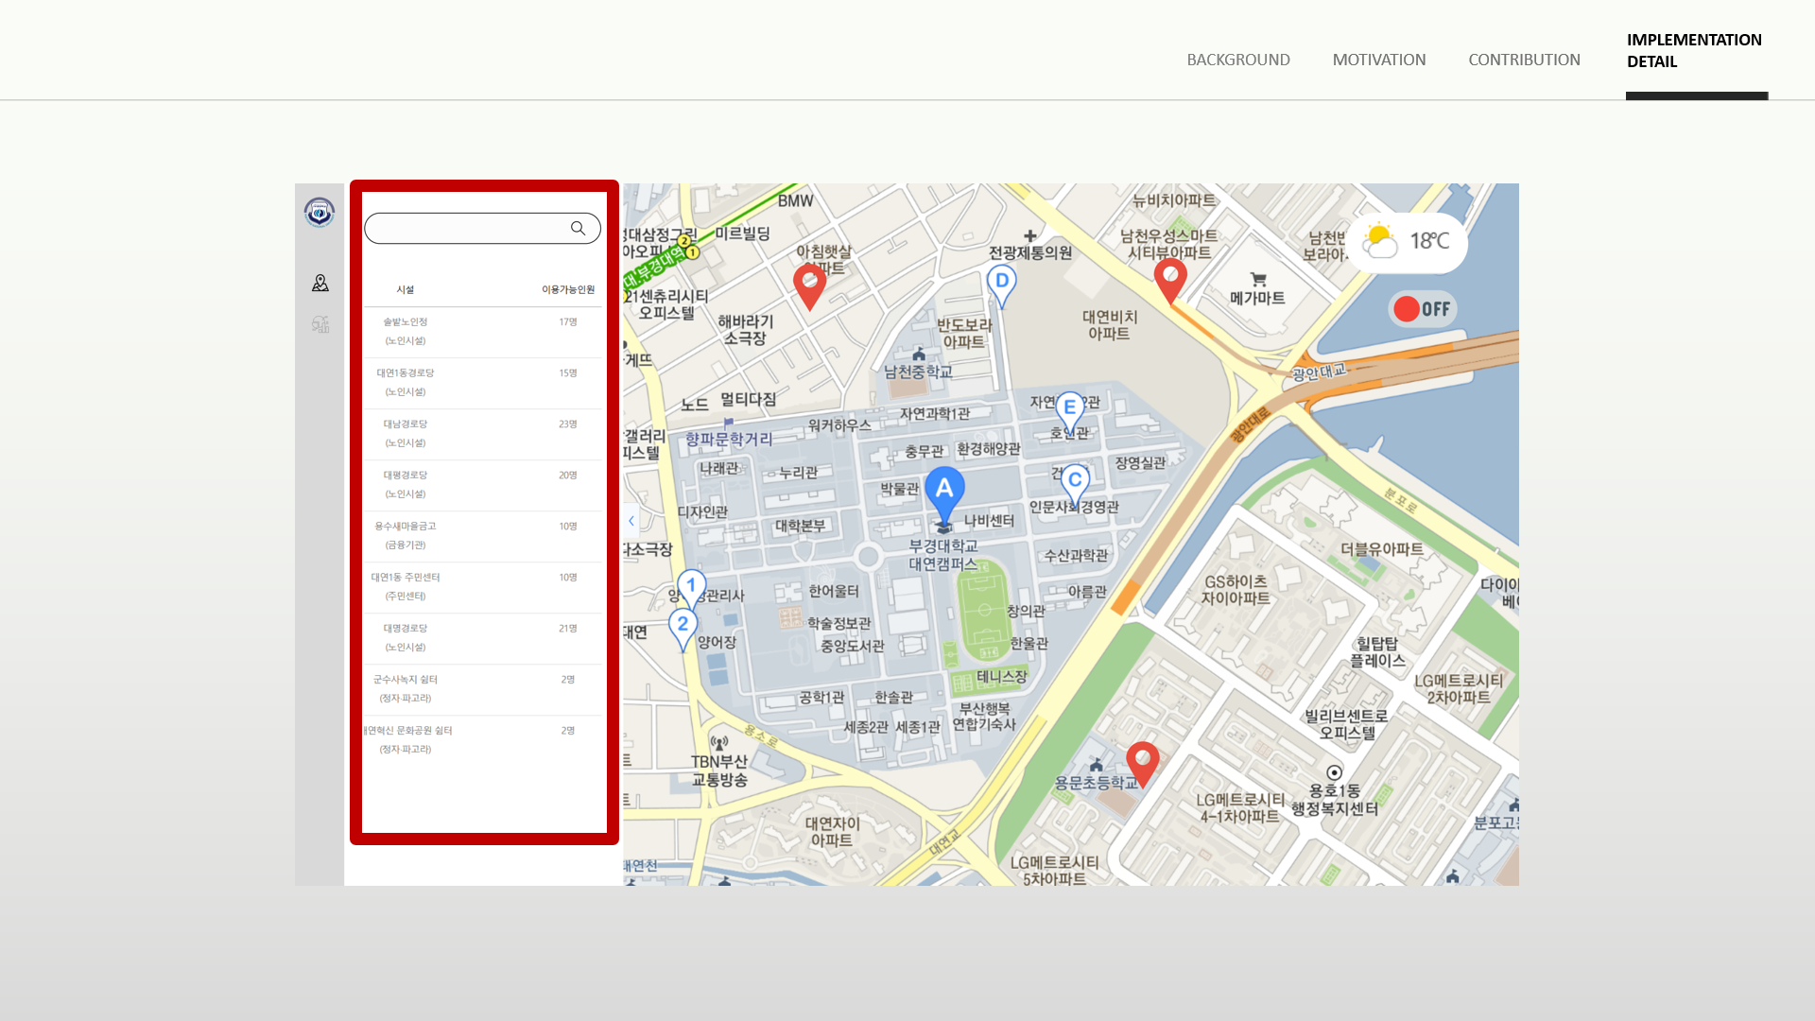
BACKGROUND
MOTIVATION
CONTRIBUTION
IMPLEMENTATION DETAIL

Slide 9
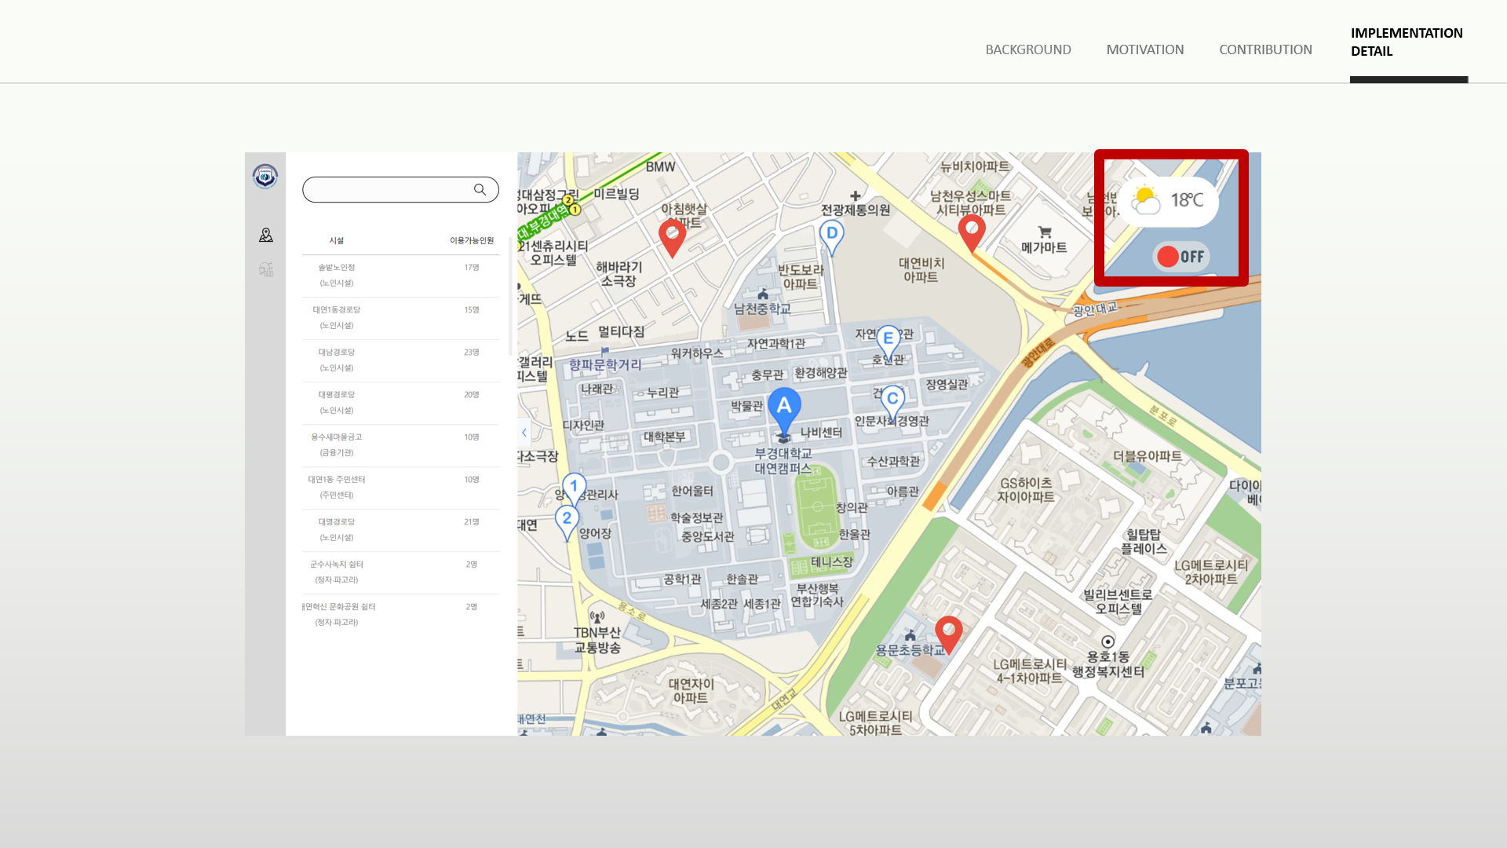
BACKGROUND
MOTIVATION
CONTRIBUTION
IMPLEMENTATION DETAIL

Slide 10
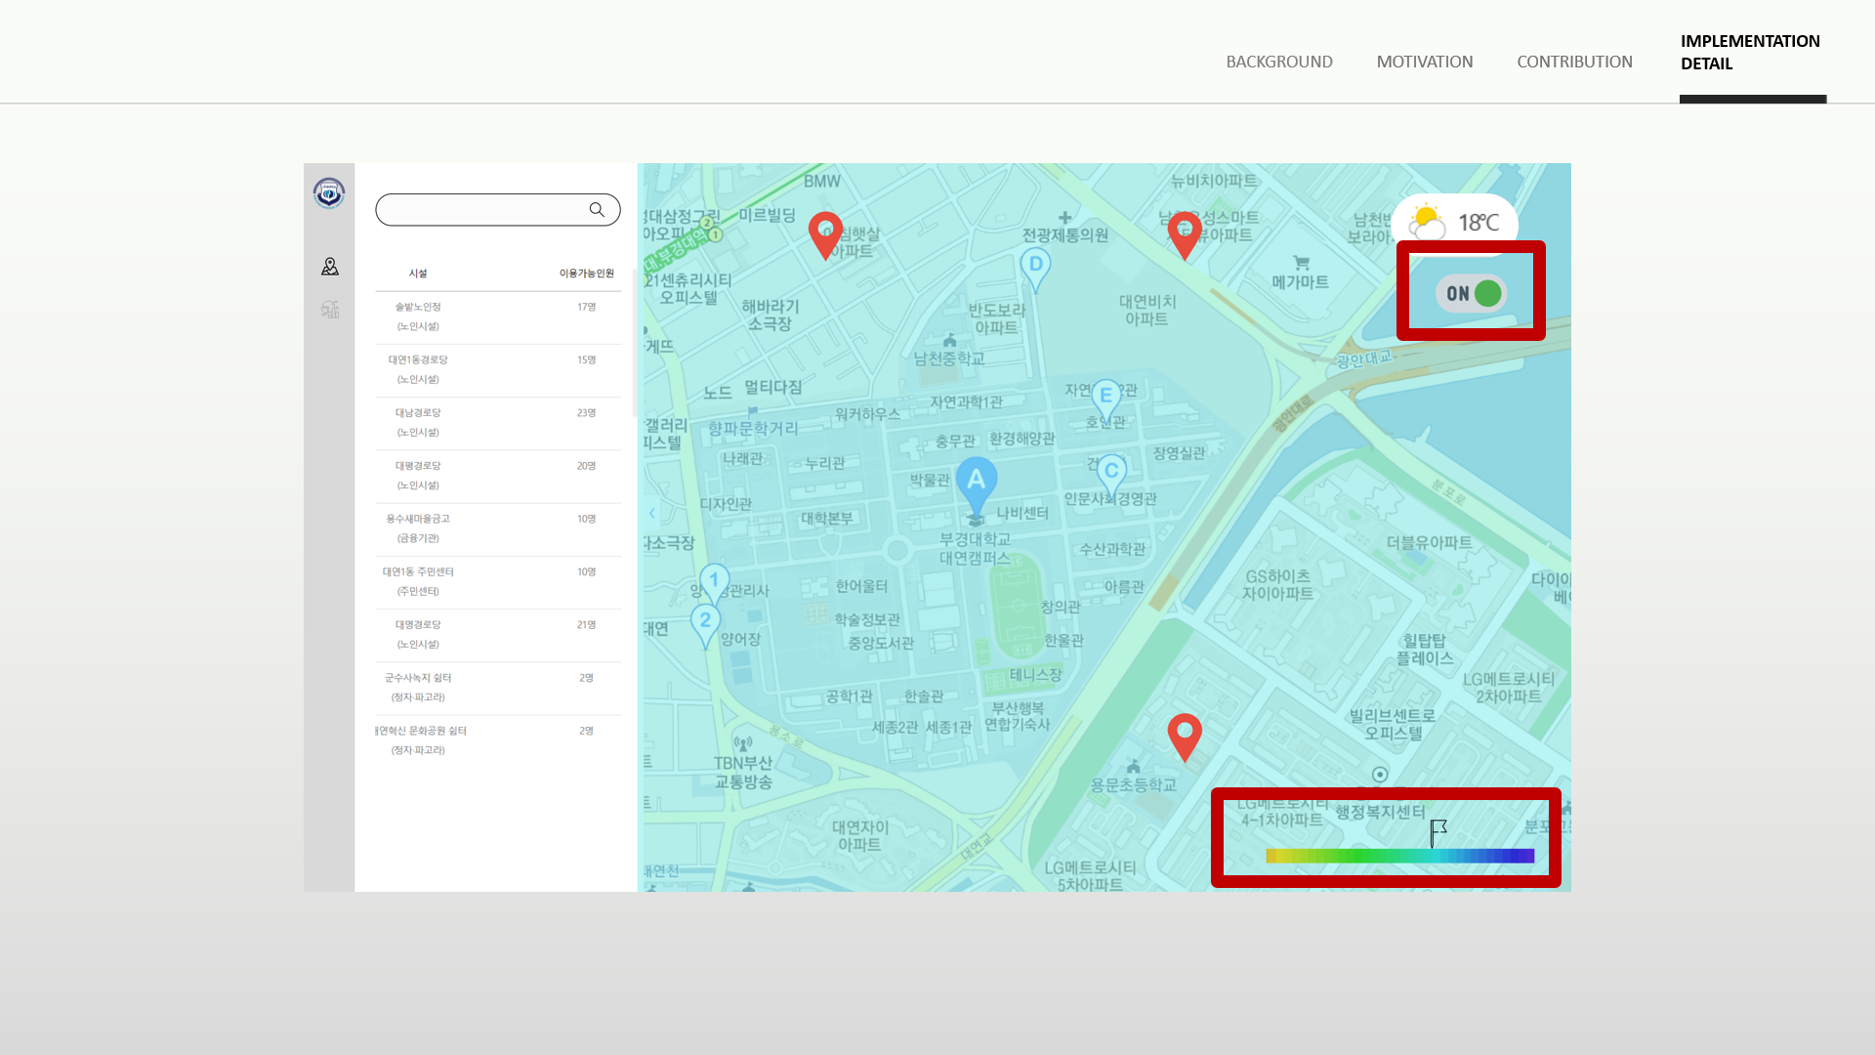
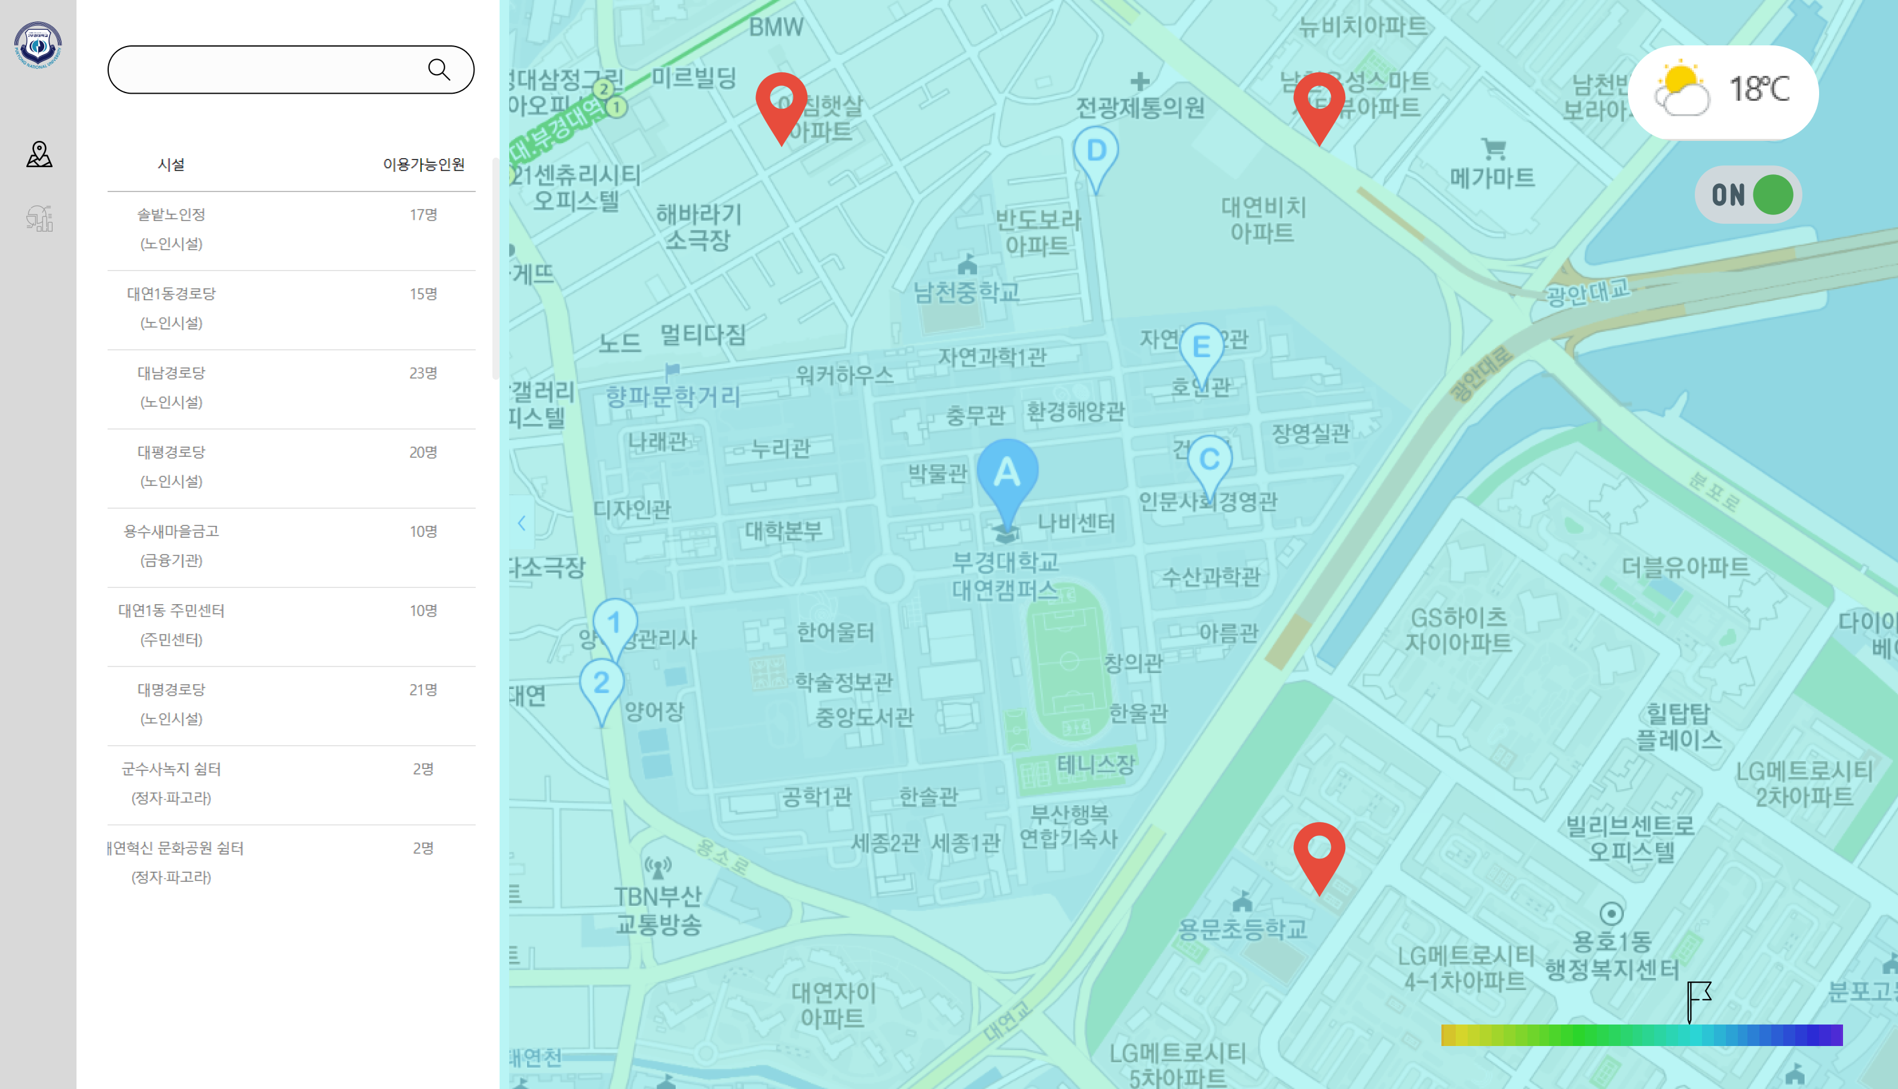
BACKGROUND
MOTIVATION
CONTRIBUTION
IMPLEMENTATION DETAIL

Slide 11
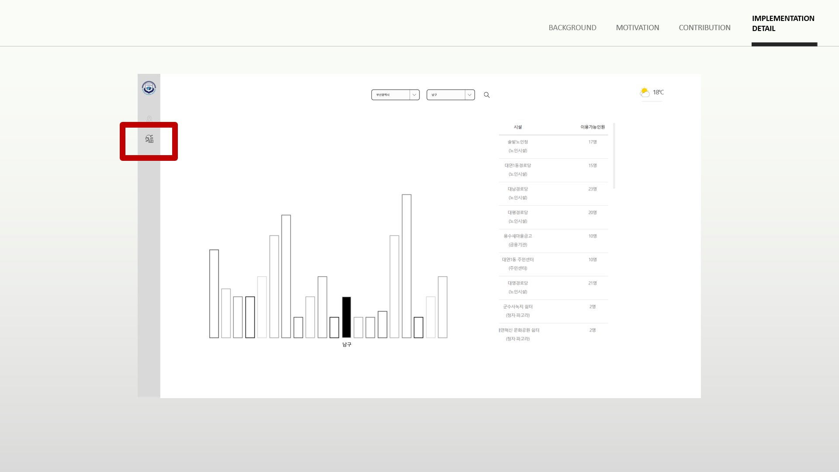
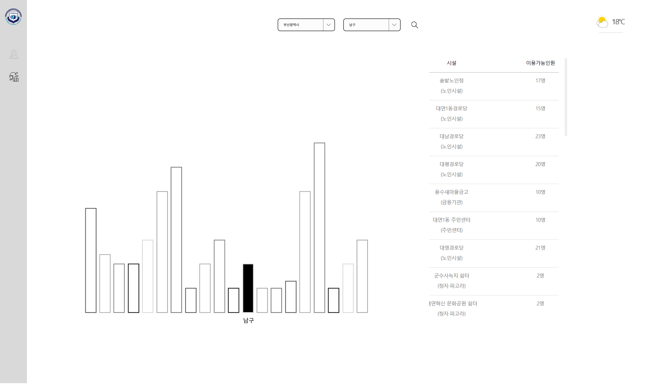
BACKGROUND
MOTIVATION
CONTRIBUTION
IMPLEMENTATION DETAIL

Slide 12
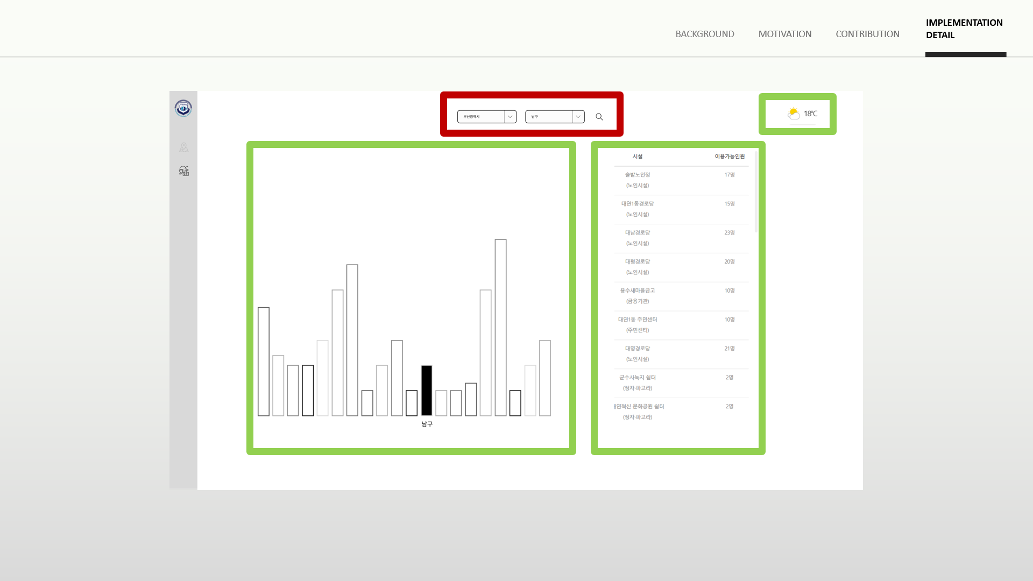
BACKGROUND
MOTIVATION
CONTRIBUTION
IMPLEMENTATION DETAIL

Slide 13
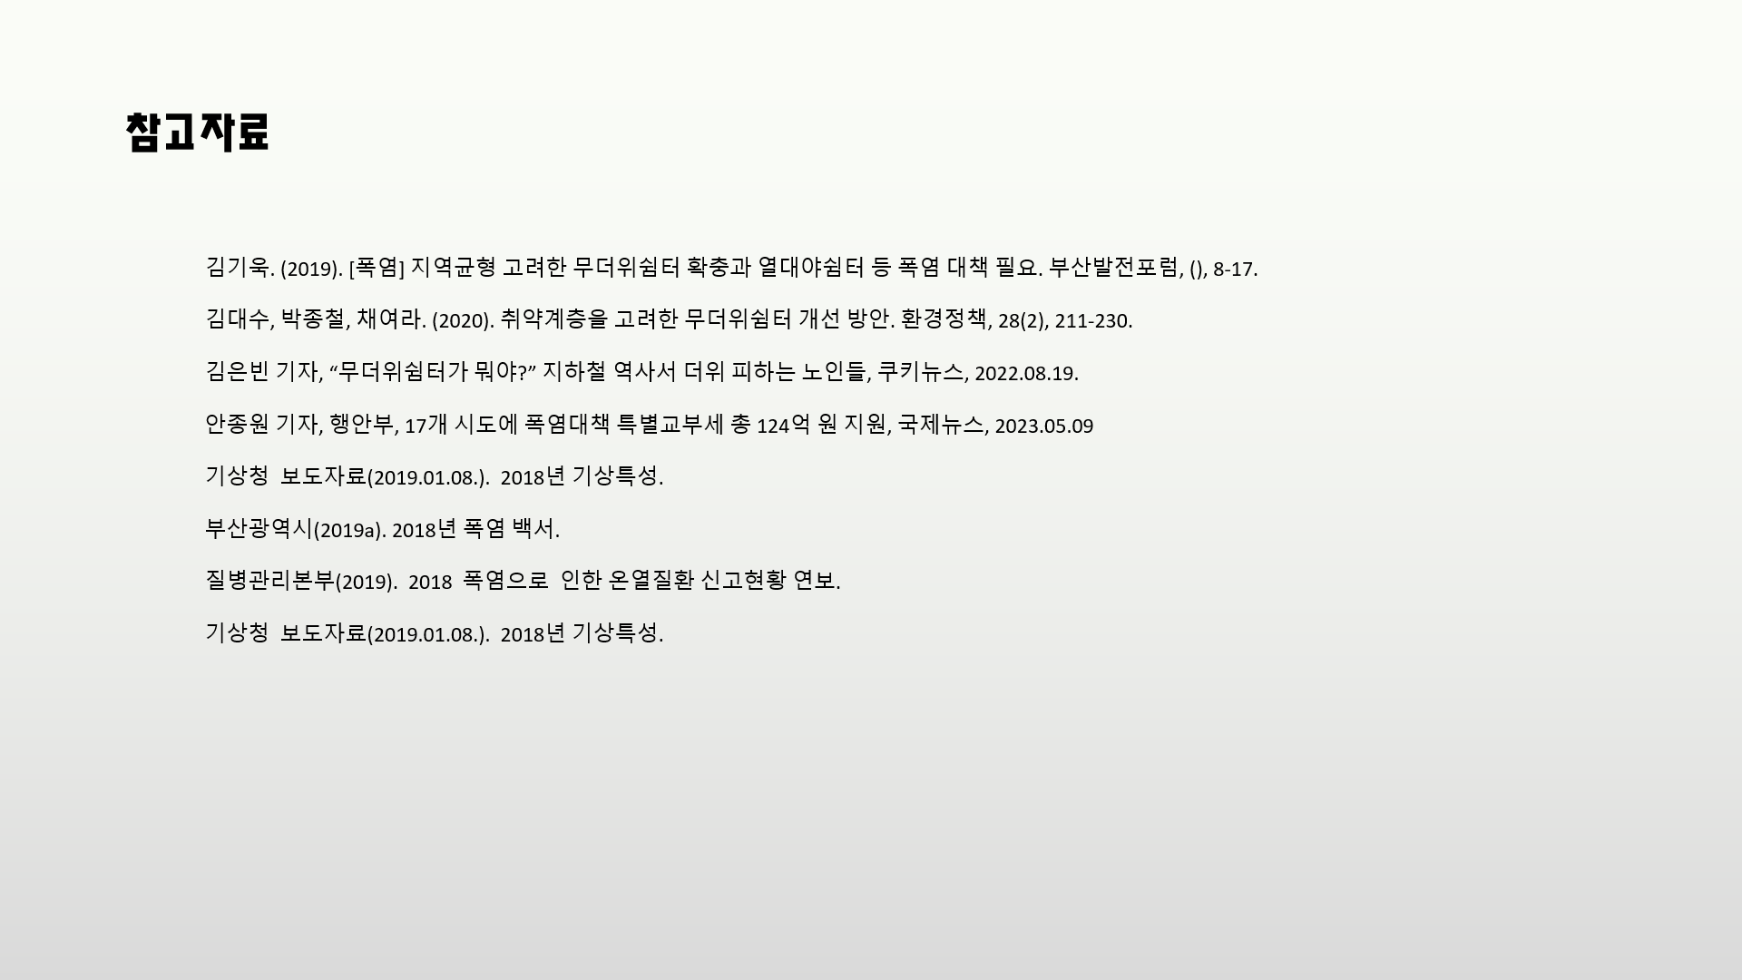
참고자료
김기욱. (2019). [폭염] 지역균형 고려한 무더위쉼터 확충과 열대야쉼터 등 폭염 대책 필요. 부산발전포럼, (), 8-17.
김대수, 박종철, 채여라. (2020). 취약계층을 고려한 무더위쉼터 개선 방안. 환경정책, 28(2), 211-230.
김은빈 기자, “무더위쉼터가 뭐야?” 지하철 역사서 더위 피하는 노인들, 쿠키뉴스, 2022.08.19.
안종원 기자, 행안부, 17개 시도에 폭염대책 특별교부세 총 124억 원 지원, 국제뉴스, 2023.05.09
기상청 보도자료(2019.01.08.). 2018년 기상특성.
부산광역시(2019a). 2018년 폭염 백서.
질병관리본부(2019). 2018 폭염으로 인한 온열질환 신고현황 연보.
기상청 보도자료(2019.01.08.). 2018년 기상특성.

Slide 14
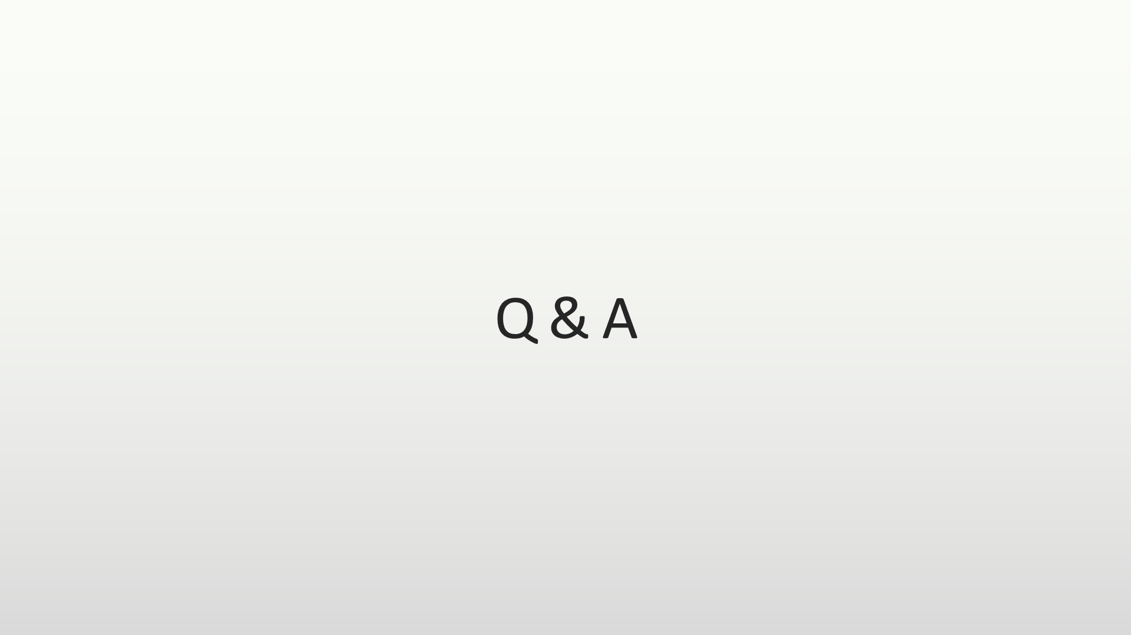
Q & A

